Slide 1
TURİZM COĞRAFYASI

Slide 2
Turizmin coğrafya ile ilişkisi
Turizm coğrafyası insan topluluklarının doğal olaylar ile tabiattan yararlanarak meydana getirdikleri tarihi, sosyal, kültürel ve ekonomik varlıkları; eğlenmek, tatil yapma, tedavi germek, dini ve kültürel nedenlerle, ziyaret etme spor ve eğitim yapma gibi amaçlarla oluşturdukları olayların tamamını inceleyen beşeri ve ekonomik coğrafyanın bir dalıdır.

Slide 3
Turizm coğrafyasını meydana getiren faktörler coğrafi konum, doğal şekiller ve özellikleri ve tarihi eserlerdir.
Turizm coğrafyasının analizi ulusal sınırlar kapsamında ve yedi coğrafi bölge ölçeğinde ele alınacaktır.

Slide 4
Turizmin bu şekilde coğrafya bilimi ile ilişkilendirilerek incelenmesi, turizm planlanmasından pazarlanmasına, sektörün bölgeye etkilerinden gelişme stratejilerine kadar pek çok alanda hem araştırmacılara hem de turizm sektörüne yöneticilere ve çalışanlarına, sektörü tanıma, anlama ve gelişimini takıp etme anlamında önemli faydalar sağlamaktadır

Slide 5
Yurdumuzun üç tarafının denizlerle çevrili olması orta kuşakta yer alması batı taraflarda görülen Akdeniz iklimi, Akdeniz kıyılarında sıcaklığın erken artması ve yaz mevsiminin diğer bölgelere göre daha uzun sürmesi deniz turizmini geliştirmiştir

Slide 6
Jeolojik yapısından kaynaklanan önemli zenginlikler olan Ürgüp-göreme yöresindeki Peri bacaları, Zelve, Ihlara, Göreme vadileri, Denizli Pamukkale travertenleri bunların en güzel örneklerini meydana getirmektedir. Ayrıca, çeşitli bölgelerde yer alan mağaralar, önemli miktarda turist çekmektedir

Slide 7
Karadeniz Bölgesi: coğrafi yapısından kaynaklanan dağların kıyıya paralel uzanmasından ve Kayılarda girinti ve çıkıntının az olmasından dolayı plajlar oldukça az rastlanmaktadır. Ayrıca iklim özelliklerinden dolayı yaz mevsiminin kısa sürmesi bu bölgenin deniz turizmini kısıtlamaktadır. Karadeniz bölgesinde yükseltinin fazla olması ve debisinin yüksek olması nedeniyle rafting yapılan alanlar artmaktadır

Slide 8
Marmara Bölgesi: önemli ulaşım yolları üzerinde bulunması, iklim koşulları, İstanbul’un varlığı, eski bir yerleşim alanı olmasından dolayı Marmara bölgesinde turizm merkezlerinin sayısı oldukça fazladır. Bölge Türkiye’de turizm geliri en fazla olan bölgedir

Slide 9
Ege Bölgesi: eski yerleşim alanlarından biridir. Tarih boyunca birçok medeniyet beşiklik etmiştir. Hem deniz turizminin gelişmiş olduğu bir merkezdir. Bölgede olumlu iklim koşullarından dolayı 7-8 ay boyunca turizm sezonu devam etmektedir

Slide 10
Akdeniz Bölgesi: Akdeniz bölgesinde de durum farksızdır. Yaz aylarında sıcaklık şartlarının uygun olması, plajların varlığı, sıcaklığın uzun sürmesi gibi şartlara bağlı olarak Türkiye’de en uzun sürdüğü bölgedir. Bölgede kış aylarında bile denize girilebilmektedir.

Slide 11
Ayrıca Toros Dağlarına yüksek olmasından dolayı aynı anda hem denize girilebilmekte hem de kayak yapılabilmektedir. Bölgelerdeki tüm illerde çok önemli tarihi kalıntılarda bulunmaktadır. Antalya da deniz turizmi ve tarihi turizm oldukça gelişmiştir.(Alanya, Manavgat, Kaş, Kemer, Termesos, Olympos, Perge… Vs.)

Slide 12
İç Anadolu Bölgesi: günümüzde Türkiye’nin politik merkezi durumundadır. Diğer bölgeler kadar olmasa da canlı bir turizm olayı yaşanmaktadır. Anıtkabir, Ankara kalesi, Anadolu medeniyetleri müzesi ve Ürgüp göreme bu bölgeyi canlı kılan turizm yerlerimizdir

Slide 13
Doğu Anadolu Bölgesi: bölgemiz kış aylarını uzun sürmesi, kar yağışının bol olmasından dolayı turizm çok canlı değildir. Dağlık alanlarını geniş yer tutamsından dolayı dağ turizmi gelişme göstermektedir. Nemrut Dağı, Ağrı Dağı, Van gölü öneli turizm merkezleridir

Slide 14
Güney Doğu Anadolu Bölgesi: denizden uzak olduğu için karasal iklim görülür. Bu nedenle çok canlı bir turizme sahip değildir. Tarihi öneme sahip eserlere sahiptir. Balıklı göl, Hasankeyf bunlardan bazılarıdır

Slide 15
Ülkemizde kış sporları da önemli yer tutmaktadır. Bursa-Uludağ, kayseri-Erciyes, Kastamonu- Ilgaz, bolu-kartal kaya, Erzurum-Palandöken, Kars-Sarıkamış, Antalya-Saklıkent, Ankara-Elmadağ örnek göstermektedir

Slide 16
TURİZMDE ARZ KAYNAKLARI
1 Fiziksel Faktörler
-Topoğrafya: Topoğrafya yapısı, turizm gelişiminin nasıl bir coğrafi yapı içerisinde gerçekleştirileceğini ve sınırlılıklarını belirlemede önem kazanmaktadır.
-Ulaşılabilirlilik
-Alan Tahsisi
- Mevcut turizm Fiziksel Yapısı

Slide 17
2 Turistik çekiciliklerin ve değerlerin yapısı
- Doğal/doğal olmayan çekicilikleri
-Eşsiz/taklit çekicilikler
-Ticari/ ticari olmayan çekicikler

Slide 18
3 Planlama ve Yatırım Olanakları
-Politik yapı ve kontroller
-Yatırım Kaynakları
-Planlama düzeyi ve imkânları
-organizasyon yapısı

Slide 19
4 Turizm ve Diğer Sektörler Arası Etkileşim
-Arazi kullanımında ve tahsisinde mekânsal etkileşim
-Sektörel yapının oluşumunda etkileşim

Slide 20
6 Turizm Talebinin Yapısı
-Yerli/yabancı
-Kitlesel/bireysel
-Destinasyon kültürü ile turistlerin kültürleri arsında benzerlik/uyuşmazlık

Slide 21
TURİZM DE EFSANELER
Belkıs'ın Efsanesi

Slide 22
YARIŞMA
KRAL KIZINI İSTEYEN İKİ MİMARA ŞEHRE EN YARARLI ESERI YAPANA KIZIMI VERIRIM DER…

Slide 23
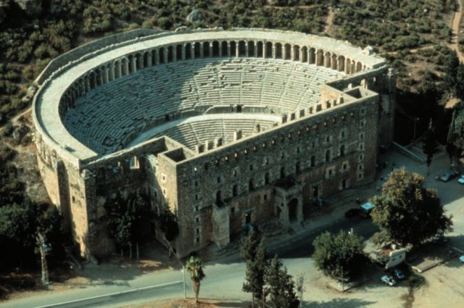
ASPENDOS

Slide 24
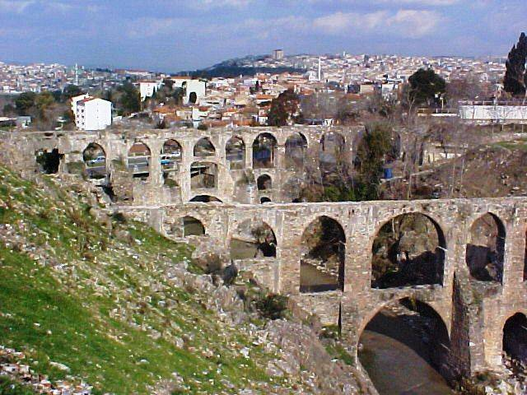
SU KEMERLERİ

Slide 25
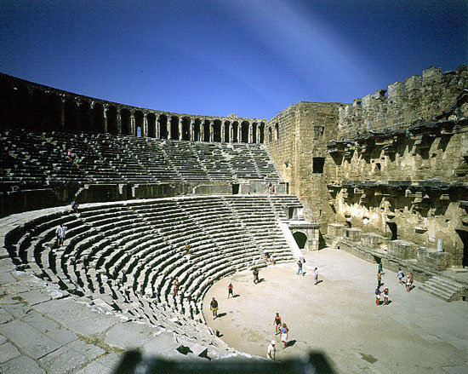
KAZANAN

